Slide 1
Типи інформаційних систем, використовуваних для
розв’язання частково структурованих задач
Підготував студент групи ТК-4
Вернигор Віталій

Slide 2
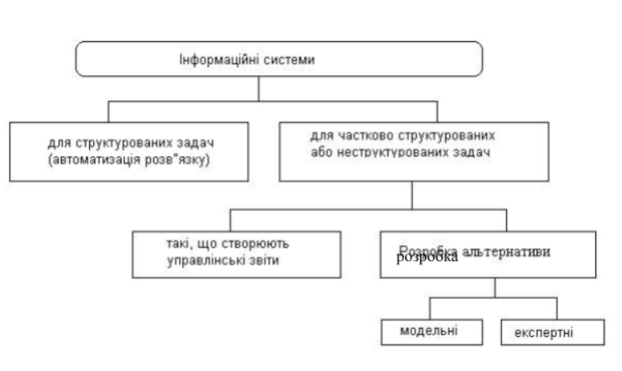
Інформаційні системи, використовувані для вирішення частково структурованих задач, підрозділяються на два види

Slide 3
управлінські звіти, орієнтовані, головним чином, на обробку даних (пошук, сортування, агрегування, фільтрацію). Використовуючи відомості, що містяться в цих звітах, керуючий приймає рішення;

Slide 4
можливі альтернативи рішення. Прийняте рішення при цьому зводиться до вибору однієї з запропонованих альтернатив.

Slide 5
Інформаційні системи, що створюють управлінські звіти, забезпечують інформаційну підтримку користувача, тобто надають доступ до інформації баз даних і її часткову обробку.

Slide 6
Процедури маніпулювання даними в інформаційній системі повинні забезпечувати такі можливості:
складання комбінацій баз даних, одержуваних з різних джерел;
швидке додавання або виключення того чи іншого джерела даних і автоматичне переключення джерел у процесі пошуку даних;
керування даними з використанням можливостей систем керування базами даних;
логічну незалежність даних цього типу від інших баз даних, що входять у підсистему інформаційного забезпечення;
автоматичне відстеження потоку інформації для наповнення баз даних.

Slide 7
Інформаційні системи, що розробляють альтернативи рішень, можуть бути модельними чи експертними. Модельні інформаційні системи надають користувачу математичні, статистичні, фінансові й інші моделі, використання яких полегшує вироблення й оцінку альтернатив рішення. Користувач може одержати відсутню йому для ухвалення рішення інформацію шляхом установлення діалогу з моделлю в процесі її дослідження.

Slide 8
Основними функціями модельної інформаційної системи є:
можливість роботи в середовищі типових математичних моделей, включаючи рішення основних задач моделювання типу «як зробити, щоб?», «що буде, якщо?», аналіз чутливості тощо;
досить швидка й адекватна інтерпретація результатів моделювання;
оперативна підготовка і коригування вхідних параметрів та обмежень моделі;
можливість графічного відображення динаміки моделі;
можливість пояснення користувачеві необхідних кроків формування і роботи моделі.

Slide 9
Експертні інформаційні системи забезпечують вироблення й оцінку можливих альтернатив користувачем за рахунок створення експертних систем, пов’язаних з обробкою знань. Експертна підтримка прийнятих користувачем рішень реалізується на двох рівнях.

Slide 10
Робота першого рівня експертної підтримки виходить з концепції «типових управлінських рішень», відповідно до якої проблемні ситуації, які часто виникають у процесі керування, можна звести до деяких однорідних класів управлінських рішень, тобто до деякого типового набору альтернатив. Для реалізації експертної підтримки на цьому рівні створюється інформаційний фонд збереження й аналізу типових альтернатив.

Slide 11
Якщо проблемна ситуація, що виникла, не асоціюється з наявними класами типових альтернатив, у роботу повинен вступати другий рівень експертної підтримки управлінських рішень. Цей рівень генерує альтернативи на базі наявних в інформаційному фонді даних, правил перетворення і процедур оцінки синтезованих альтернатив.

